Slide 1
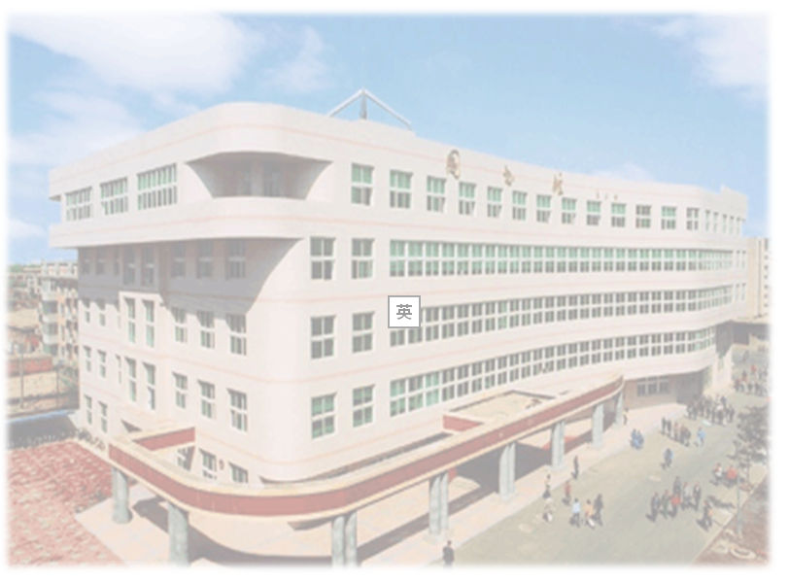
馆际互借与文献传递的发现与获取服务
-----在文献检索方面的应用

Slide 2
如果您急需一篇文献，怎么办？
原文获取的途径：
到图书馆网站查找本校资源
  印刷版纸质书刊----馆藏书刊目录
  电子资源----期刊、论文、图书
    清华知网CNKI、重庆维普VIP、EBSCO数据库
    超星图书、书生之家、金图外文图书
巧用搜索引擎查找免费资源
  Google http://www.google.com
  学术论文搜索Google Scholar http://scholar.google.com
馆际互借与文献传递服务获取原文

Slide 3
什么是馆际互借与文献传递？
馆际互借
  对于本馆没有的文献，在本馆读者需要时，根据馆际互借制度、协议、办法和收费标准，向外馆借入；反之，在外馆向本馆提出馆际互借请求时，借出本馆所拥有的文献，满足外馆的文献需求。
分返还式和非返还式两种。
返还式——馆际互借
非返还式——“文献传递”

Slide 4
我国提供文献传递的主要机构有那些:
国家图书馆:http://www.nlc.gov.cn
上海图书馆：http://www.library.sh.cn/
中国高等教育文献保障系统（Calis）
http://www.calis.edu.cn
中国高校人文社会科学文献中心（Cashl）
http://www.cashl.edu.cn
国家科技图书文献中心（NSTL）
http://www.nstl.gov.cn
中国科学院国家科学图书馆（CSDL）
http://www.csdl.net.cn/

Slide 5
我馆可提供的文献传递和馆际互借服务
综合系统（文献传递与馆际互借）
  CALIS——中国高等教育文献保障系统
  CASHL ——中国高校人文社会科学文献中心
馆际互借
  上海图书馆
文献传递
  NSTL——国家科技图书文献中心

Slide 6
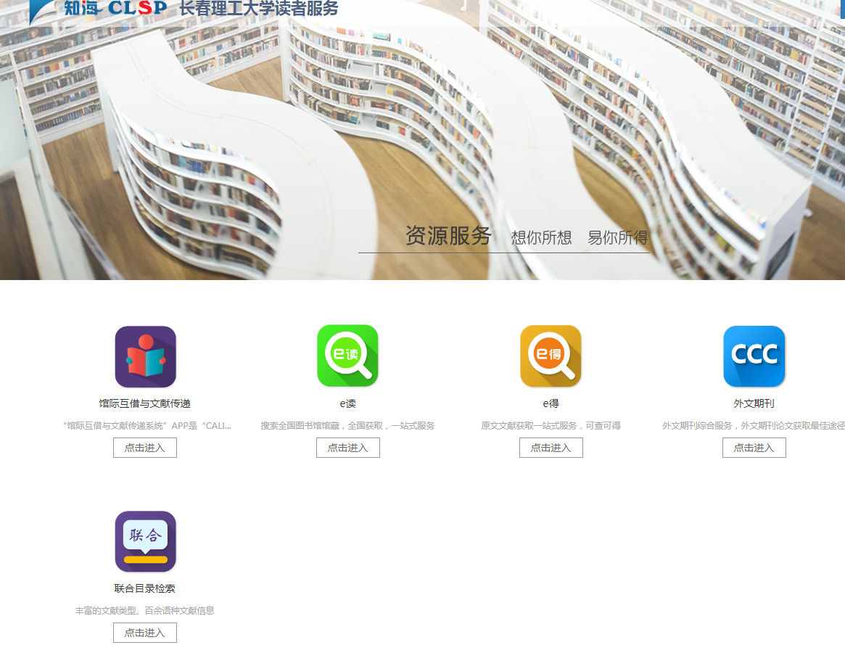

Slide 7
全国高校资源的一站式发现-----E读
e读——CALIS学术搜索服务
  图书
  期刊
  学位论文
  多媒体资源
  电子资源
  古籍
  特藏
可实现四个层次的发现：
  本馆资源
  本市资源
  本省资源
  全国资源

Slide 8
e得门户------轻松获取
http://www.yide.calis.edu.cn/
可查可得
一个账号，全国获取
资源
  高校资源
  上海图书馆
  NSTL
  维普中文期刊
  外国教材中心
  国家图书馆
  ……

Slide 9
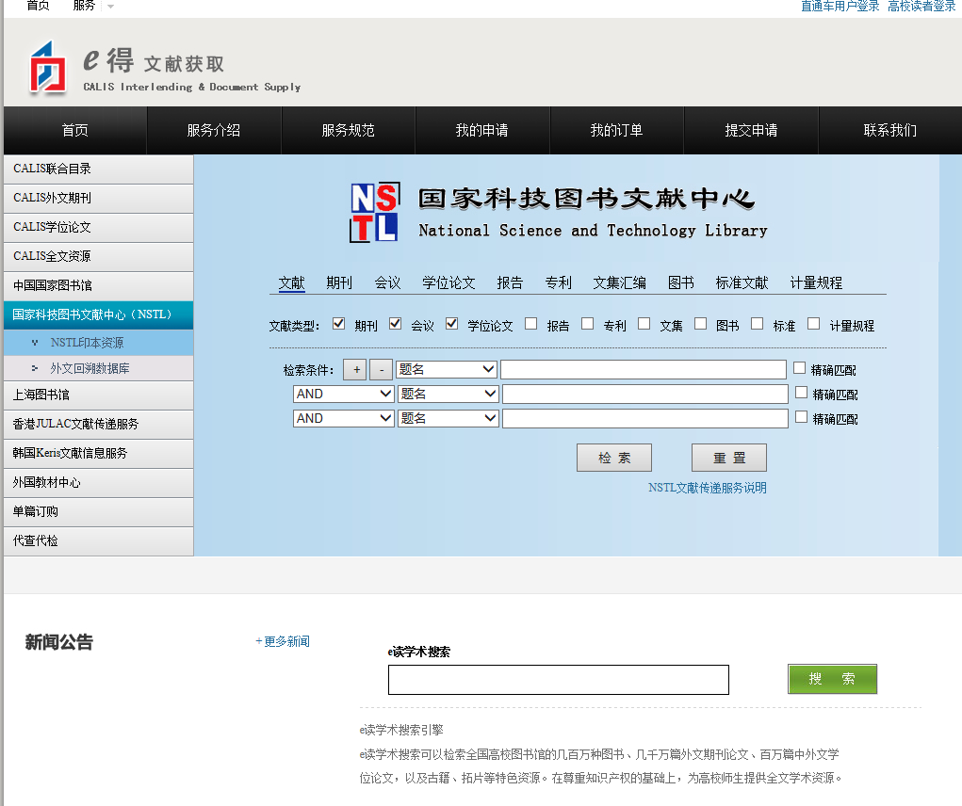

Slide 10
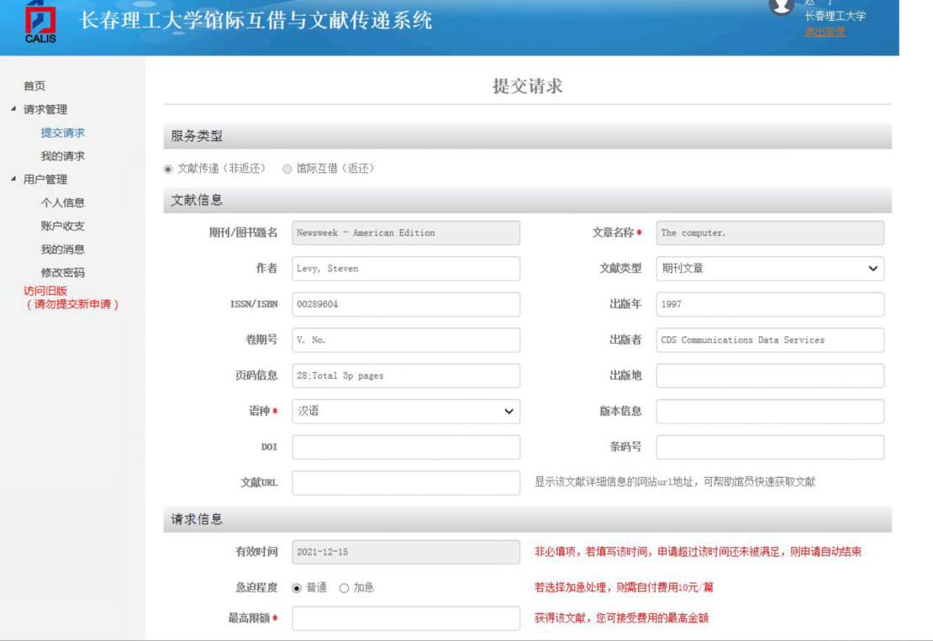

Slide 11
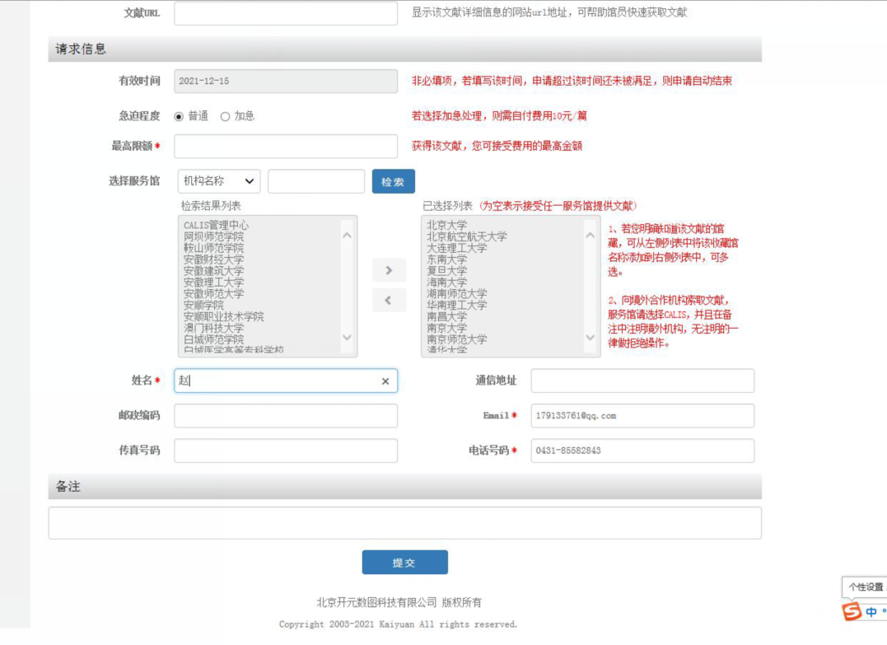

Slide 12
申请文献传递的2种方式
1.在确保CALIS账户中有保证金的前提下，可通过读者网关登陆查询文献（用户名：借书卡背面的十位号码 密码：123456 ），自行提交馆际互借申请单，邮箱必须填写准确，一般在3日内论文全文会返回到用户填写的邮箱内。
2. 用户可在目次浏览或检索的基础上请求原文，用户查到所需文献后，将查询到的文献相关信息记录下来，将需要的文章题名、作者、来源刊名、期卷、页码等详细内容和学生姓名所在班级，发送到邮箱：zyycc303@163.com

Slide 13
提交论文的注意事项
★提交馆际互借请求表单时带*是必添项，读者要确保年卷期号和页码准确，还要注意根据页码写入自己可以承受的最高限额。
★索取论文时请尽量不要使用加急处理。
★同一用户请求同一期期刊上的文献不可超过4篇
★文献传递时同一本书中提供文献传递的章节不超过全书的三分之一 。
★本校已有资源，不可申请文献传递。
★不得重复申请相同文章。

Slide 14
上海图书馆
返还式（图书）馆际互借
图书、报刊和科技资料近5200万册，外文图书160万册，均可馆际互借。
近三年的外文新书也可以馆际互借。
上图特色资源概况
  标准
  美国政府报告
  各种会议录和其他科技报告
  历史文献
    古籍、近代文献、家谱、名人手稿、西文善本
  科技文献

Slide 15
上图借书政策
每个图书馆最大借阅册数为30册，借期45天，不续借。借期从书送到借入馆当天算起至借入馆寄出图书止。
逾期：逾期归还，支付逾期费，每天0.50元/册。
收费标准：上海地区： 15元/册
长三角地区：20元/册
其他地区： 25元/册
注：包括上图邮寄图书及借入馆归还图书的物流费用。

Slide 16

谢谢！

